Slide 1
Les 1 Diversiteit Boek : Mensen: Thema 4 & Wikiwijs Docent: Janny Schinkel j.schinkel@noorderpoort.nl
Voor klas 04mzc-4BOS

Slide 2
Les 1 Boek: Mensen Thema 4 & wikiwijs
Programma voor vandaag
Checken en bespreken van vooroordelen
Diversiteit : wat betekent dat?
Inclusie : wat betekent dat?
LHBTQIA+: filmfragment
Pauze
Uitleg eindopdracht (wikiwijs)
Aan de slag in 2-tal

Slide 3
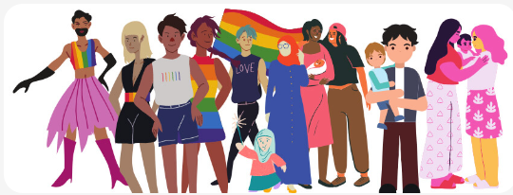
Wat zijn mijn doelen bij dit vak?
Je kunt vertellen over diversiteit in de samenleving
Je weet wat inclusie betekent
Je kunt voorbeelden geven van culturele invloeden
Je kunt dilemma’s aangeven die te maken hebben met diversiteit en/of inclusie
Je kunt een tijdschrift maken met een online programma (Jilster)

Slide 4
Ruimte om 2x een test te maken die te maken hebben met vooroordelen. Maak ze en bespreek ze met elkaar.
Quest over vooroordelen een test
Onderhuids een test over in hokjes denken

Slide 5
Wat is VOLGENS JOU diversiteit? En wat is inclusie?
Schrijf jouw mening op en lever in / plak op.

Slide 6
Wat betekent lhbtqia+? | NPO Kennis
Filmfragment

Slide 7
Max 10 min.
Pauze

Slide 8
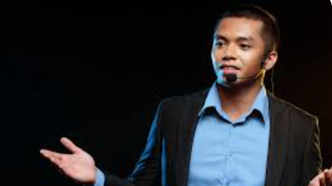
Uitleg wikiwijs

Slide 9
Maak je 2-tal Check Jilster
Bedenk een doelgroep waar jullie tijdschrift over gaat. Geef dat door aan de docent.

